Slide 1
GitHub - Branches
Breno Couto
João Victor
José Miguel

Slide 2
O que é?
São cópias independentes de um repositório Git que permitem que os usuários trabalhem em diferentes versões do código-fonte simultaneamente, sem interferir no código principal (chamado de "branch principal" ou "branch master").
Cada branch é uma ramificação do branch principal, e pode ter seu próprio conjunto de arquivos, pastas e histórico de commits. Isso significa que os usuários podem trabalhar em diferentes recursos ou correções de bugs sem afetar o código principal, e depois mesclar suas alterações no branch principal quando estiverem prontos.

Slide 3
Qual a funcionalidade?
Permite o trabalho simultâneo de diferentes desenvolvedores em diferentes recursos ou correções de bugs, sem interferir no código principal do projeto.
Possibilita o desenvolvimento de recursos em paralelo, aumentando a eficiência da equipe.
Ajuda na organização e gerenciamento de diferentes versões do código-fonte.
Possibilita a criação de versões experimentais ou protótipos, sem afetar o código principal do projeto.
Ajuda a identificar e resolver conflitos de código-fonte, pois permite a visualização das alterações de cada desenvolvedor.

Slide 4
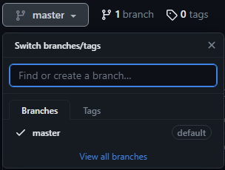
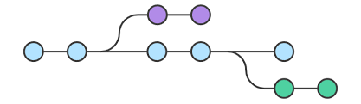
Imagens

